Slide 1
ΔΙΑΤΑΡΑΧΕΣ ΤΗΣ ΟΜΟΙΟΣΤΑΣΙΑΣ ΤΟΥ ΚΑΛΙΟΥ
Παπαχρήστου Ευάγγελος
Επίκουρος Καθηγητής Παθολογίας - Νεφρολογίας
Ιατρική Σχολή Πανεπιστημίου Πατρών

Slide 2
Κάλιο: Φυσιολογικές λειτουργίες
Ρύθμιση του δυναμικού ηρεμίας των κυτταρικών μεμβρανών:
  Αλλαγές στη συγκέντρωση καλίου του εξωκυττάριου χώρου (ECF) έχουν σημαντικές επιπτώσεις στη νευρομυϊκή διεγερσιμότητα (καρδιά, εγκέφαλος, νεύρα, μύες).
Κύριο ωσμωτικά δραστικό ενδοκυττάριο κατιόν.
Το ενδοκυττάριο κάλιο μετέχει στη ρύθμιση της οξεοβασικής ισορροπίας μέσω της ανταλλαγής του με εξωκυττάριο H⁺ και της αύξησης του νεφρικής παραγωγής αμμωνίου.

Slide 3
Κατανομή καλίου
ΕΞΩΚΥΤΤΑΡΙΟΣ ΧΩΡΟΣ
80 mEq, [3.5-5mEq/L]
2%
3920 mEq, [120-140 mEq/L]
98%
ΕΝΔΟΚΥΤΤΑΡΙΟΣ ΧΩΡΟΣ

Slide 4
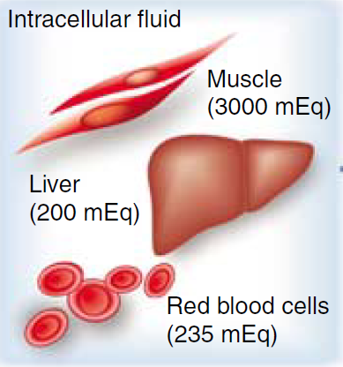
Κατανομή καλίου

Slide 5
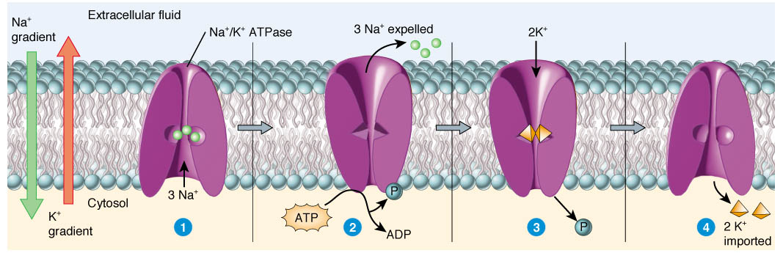
Αντλία Na⁺-Κ⁺-ATPase
Είσοδος 2 ιόντων Κ⁺, έξοδος 3 ιόντων Na⁺ (διατήρηση υψηλής ενδοκυττάριας συγκέντρωσης Κ⁺)
Παρουσία σε όλα τα κύτταρα, κατανάλωση ATP
Δίαυλοι καλίου: υπεύθυνοι για το ηλεκτρικό μεμβρανικό δυναμικό ηρεμίας

Slide 6
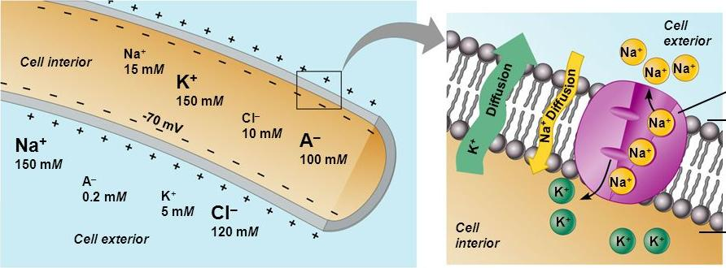
Ηλεκτρικό μεμβρανικό δυναμικό ηρεμίας
Διατήρηση της φυσιολογικής νευρομυϊκής αγωγιμότητας
Εξαρτάται από :
  Διαφορά συγκέντρωσης [Κ⁺] μεταξύ ενδο- και εξωκυττάριου χώρου
  Δίαυλοι Κ⁺ , Na⁺ (background channels) (80%)
  Αντλία Na⁺ - K⁺ ATPase (20%)

Slide 7
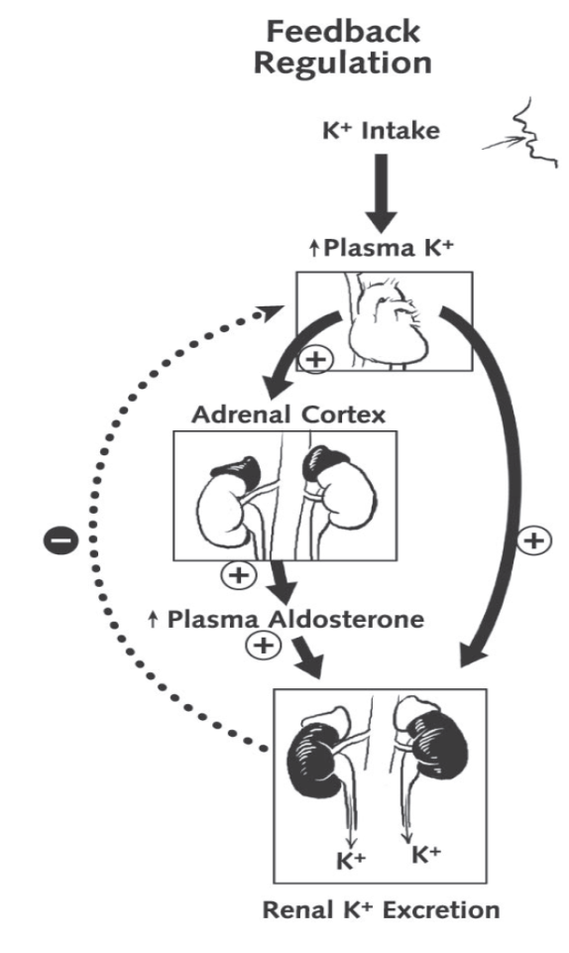
Ρυθμιστικοί μηχανισμοί ισοζυγίου καλίου

Slide 8
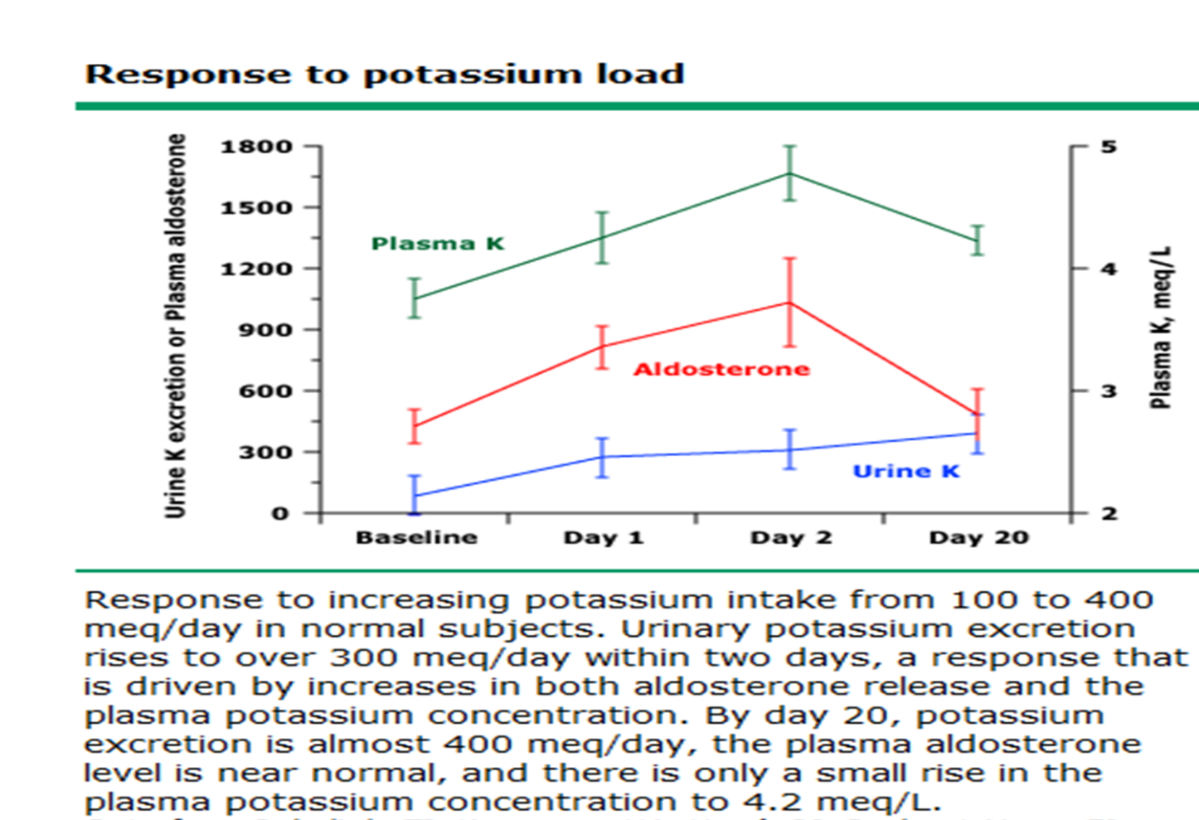

Slide 9
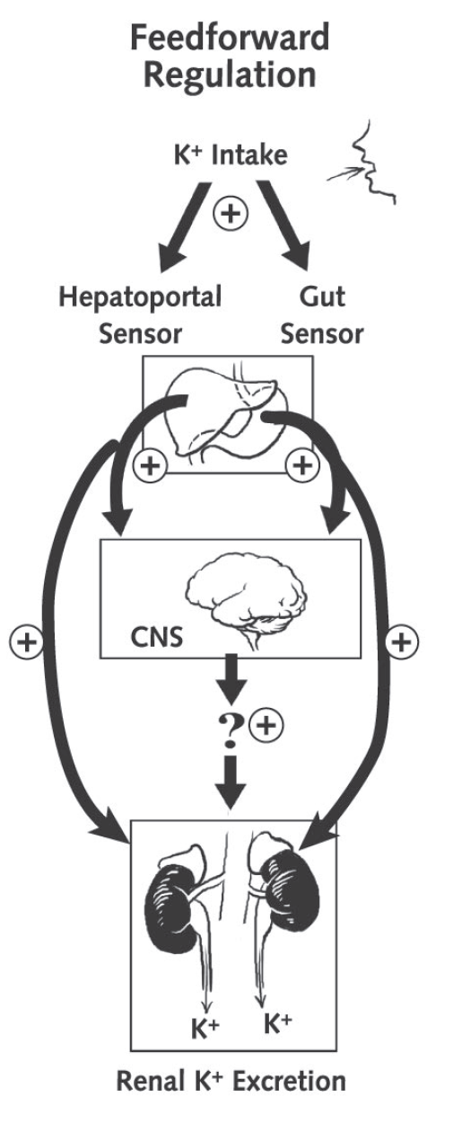
Ρυθμιστικοί μηχανισμοί ισοζυγίου καλίου
Youn JH, McDonough AA. Annu Rev Physiol. 2008;71:381-401.

Slide 10
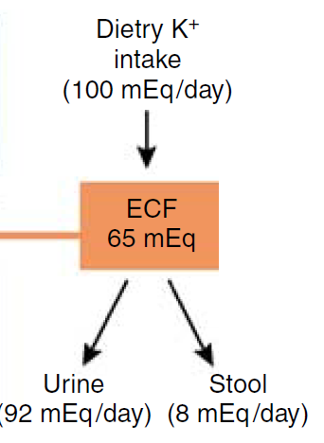

Κάλιο: Ισοζύγιο πρόσληψης - αποβολής

Slide 11
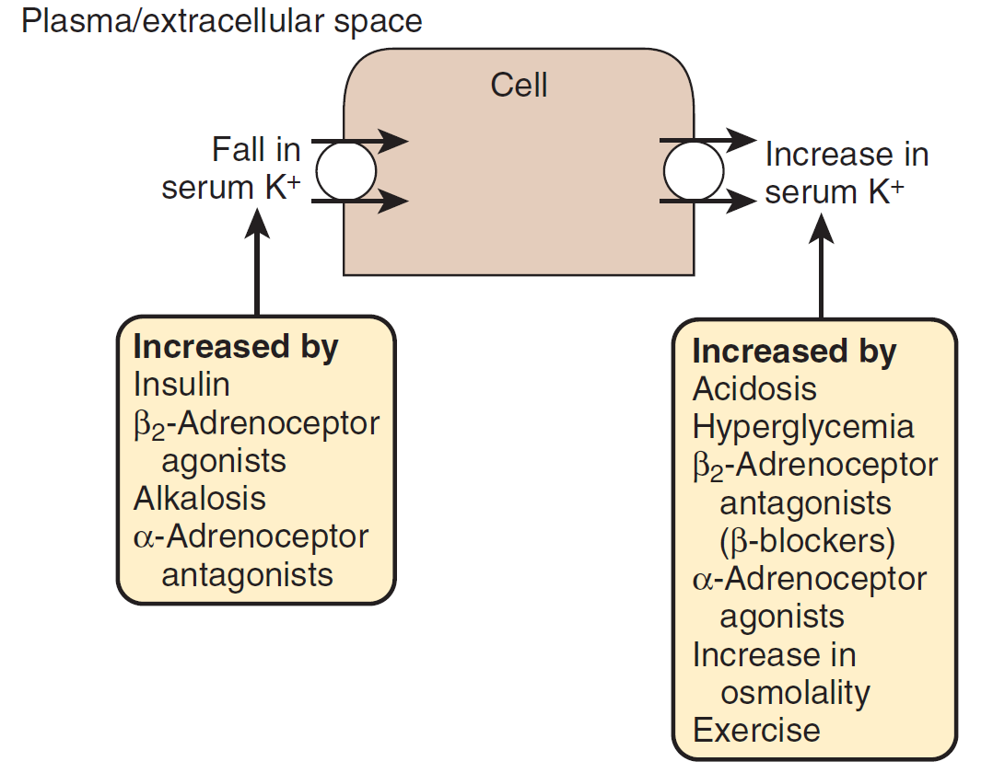
Μετακίνηση Κ⁺ ενδο- εξωκυττάρια (ανακατανομή)

Slide 12
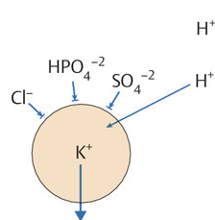
Καταστάσεις που συνοδεύονται από αυξημένη έξοδο καλίου από τα κύτταρα (→ υπερκαλιαιμία)
Οξέωση
Υπερκαλιαιμία

Slide 13
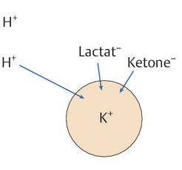
Καταστάσεις που συνοδεύονται από αυξημένη έξοδο καλίου από τα κύτταρα (→ υπερκαλιαιμία)
Οξέωση
Όχι υπερκαλιαιμία

Slide 14
Καταστάσεις που συνοδεύονται από αυξημένη έξοδο καλίου από τα κύτταρα (→ υπερκαλιαιμία)
α-αδρενεργικοί υποδοχείς:
  ↓ c-AMP → καταστολή αντλίας Na⁺-K⁺-ATPάσης
Υπερωσμοτικότητα:
  Δραστικά ωσμόλια (μαννιτόλη, ↑[Glu] σε ασθενείς με ΣΔ, NaCl)
  → μετακίνηση ύδατος από τον ενδο- στον εξωκυττάριο χώρο →
  ↓ όγκου κυττάρων → ↑[Κ⁺]_{ενδοκυττάρια} → καταστολή αντλίας Na⁺ - K⁺ ATPάσης

Slide 15
Καταστάσεις που συνοδεύονται από αυξημένη έξοδο καλίου από τα κύτταρα (→ υπερκαλιαιμία)
Άσκηση:
  α – αδρενεργική διέγερση → έξοδος Κ⁺ από τα κύτταρα → υπερκαλιαιμία → αγγειοδιαστολή → ↑ μυϊκής αιμάτωσης.
  β₂ αδρενεργική διέγερση → ↑ εισόδου Κ⁺ στα μυϊκά κύτταρα → υποκαλιαιμία (ραβδομυόλυση μετά από άσκηση σε προϋπάρχουσα ένδεια καλίου).

Slide 16
Καταστάσεις που συνοδεύονται από αυξημένη είσοδο καλίου στα κύτταρα (→ υποκαλιαιμία)
Ινσουλίνη:
  Ενεργοποίηση αντλίας Na⁺ - K⁺ ATPάσης (ανεξάρτητα από την είσοδο Glu στα κύτταρα)
β₂ – αδρενεργικοί υποδοχείς:
  ↑ c-AMP → ενεργοποίηση αντλίας Na⁺ - K⁺ ATPάσης

Slide 17
Καταστάσεις που συνοδεύονται από αυξημένη είσοδο καλίου στα κύτταρα (→ υποκαλιαιμία)
Αλδοστερόνη (ALD):
  Ενεργοποίηση αντλίας Na⁺-K⁺ATPάσης
  Αύξηση νεφρικής αποβολής Κ⁺ :
    Αύξηση επαναρρόφησης Na⁺ (άπω εσπειραμένο, αθροιστικό)
    Αύξηση απέκκρισης Κ⁺

Slide 18
Νεφρική ρύθμιση Καλίου
Οι νεφροί είναι υπεύθυνοι για τη διατήρηση της ομοιοστασίας του καλίου (απέκκριση – επαναρρόφηση).
Η μέγιστη απεκκριτική ικανότητα των φυσιολογικών νεφρών για το κάλιο είναι 500 – 600 mEq/d.
Η τελική ρύθμιση της απεκκρινόμενης ποσότητας λαμβάνει χώρα στη φλοιώδη μοίρα του αθροιστικού σωληναρίου.

Slide 19
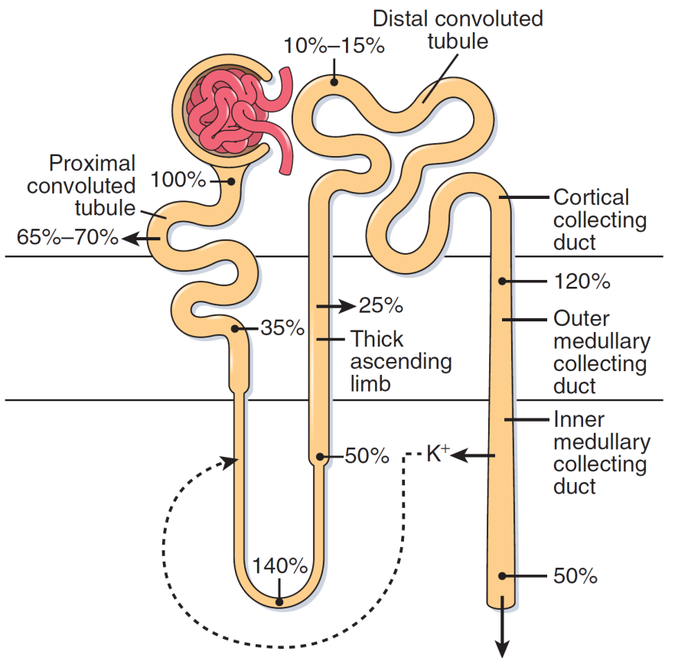
Νεφρική ρύθμιση Καλίου

Slide 20
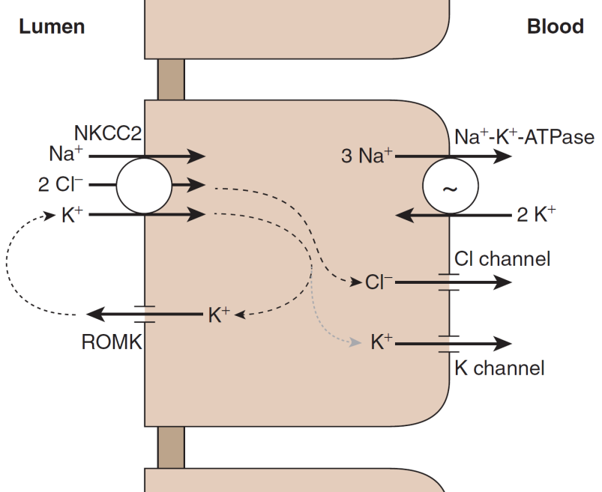
Παχύ ανιόν σκέλος αγκύλης Henle (TAL)
Επαναρρόφηση K⁺ (συμμεταφορέας Na⁺-K⁺-2Cl⁻ )↔ Απέκκριση Κ⁺ (δίαυλος ROMK)
Υπό φυσιολογικές συνθήκες η συμμετοχή του TAL στο ισοζύγιο καλίου είναι αμελητέα

Slide 21
Παχύ ανιόν σκέλος αγκύλης Henle (TAL)
K⁺
Φόρτιση με κάλιο ή διουρητικά αγκύλης → αναστολή συμμεταφορέα Na⁺-K⁺-2Cl⁻
  Αύξηση της απεκκρινόμενης ποσότητας καλίου
  Αύξηση του όγκου διηθήματος και της [Na⁺] προς τον άπω νεφρώνα

Slide 22
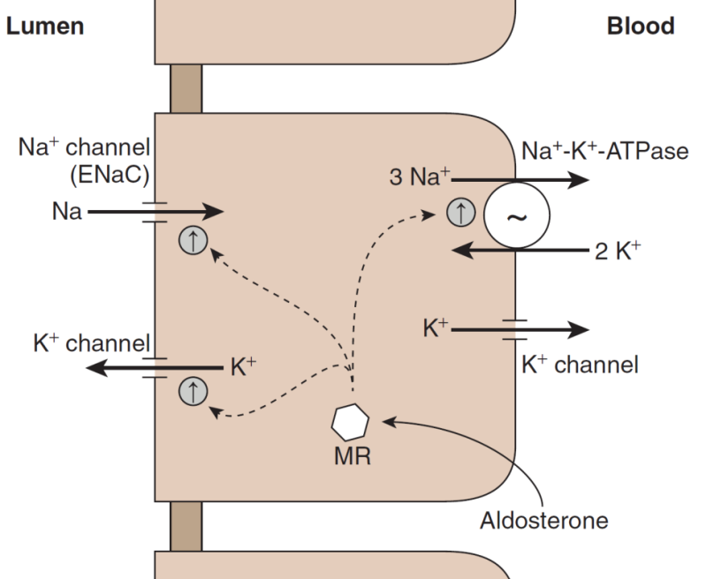

Φλοιώδες αθροιστικό σωληνάριο – θεμέλια κύτταρα (Principal cells) απέκκριση Κ⁺
Επαναρρόφηση Na⁺ (ENaC) → ενεργοποίηση αντλίας Na⁺-K⁺ATPάσης → είσοδος Κ⁺ στο κύτταρο (βασικοπλάγια επιφάνεια) → ↑ απέκκρισης Κ⁺ στον σωληναριακό αυλό (δίαυλοι K⁺)

Slide 23
Φλοιώδες αθροιστικό σωληνάριο – θεμέλια κύτταρα (Principal cells): ↑ απέκκρισης Κ⁺
K⁺
Αυξημένος όγκος σωληναριακού υγρού στο άπω σωληνάριο
↑ [Na⁺] στο άπω σωληνάριο
Αλδοστερόνη
↑ [Κ⁺ _{εξωκυτ.}] → ενεργοποίηση αντλίας Na⁺-K⁺ATPάσης → ↑ απέκκρισης Κ⁺
Διουρητικά αγκύλης, θειαζίδες

Slide 24
Φλοιώδες αθροιστικό σωληνάριο – θεμέλια κύτταρα (Principal cells): ↓ απέκκρισης Κ⁺
Μειωμένος όγκος σωληναριακού υγρού (προνεφρική αζωθαιμία, απόφραξη)
«Καλιοσυντηρητικά» διουρητικά (αναστολή EnaC): Αμιλορίδη, τριαμπτερένη
Φάρμακα: τριμεθοπρίμη, πενταμιδίνη

Slide 25
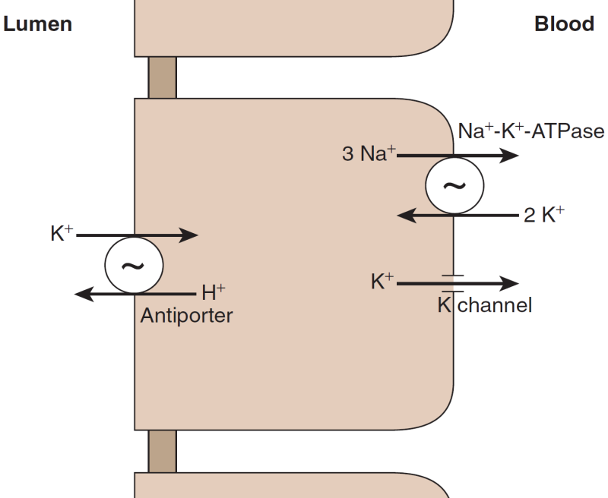
Φλοιώδες αθροιστικό σωληνάριο – εμβόλιμα κύτταρα (intercalated cells) επαναρρόφηση Κ⁺

Slide 26
Φλοιώδες αθροιστικό σωληνάριο – εμβόλιμα κύτταρα (intercalated cells) ↑ επαναρρόφησης Κ⁺
Ένδεια Κ⁺
Αλδοστερόνη

Slide 27
Παράγοντες που επηρεάζουν τη νεφρική απέκκριση K⁺
Διαιτητική πρόσληψη K⁺
[K⁺]_{ορού}
Όγκος ούρων, [Na⁺]_{άπω νεφρώνα}
Ορμόνες
Οξεοβασική κατάσταση
Διουρητικά

Slide 28
ΥΠΟΚΑΛΙΑΙΜΙΑ (Κ⁺ < 3.5 mEq/L)

Slide 29
ΥΠΟΚΑΛΙΑΙΜΙΑ
<1% σε άτομα με φυσιολογική νεφρική λειτουργία που δεν λαμβάνουν φάρμακα.
20% των νοσηλευομένων ασθενών.
10 – 50% σε ασθενείς που λαμβάνουν θειαζιδικά διουρητικά.
ΠΡΩΤΟ ΜΕΤΡΟ σε υποκαλιαιμία: ανασκόπηση του φαρμακευτικού ιστορικού του ασθενούς.

Slide 30
ΕΚΔΗΛΩΣΕΙΣ ΥΠΟΚΑΛΙΑΙΜΙΑΣ
Η σοβαρότητα των εκδηλώσεων είναι ανάλογη της βαρύτητας και της διάρκειας της υποκαλιαιμίας.
Συνήθως οι εκδηλώσεις παρουσιάζονται όταν το κάλιο του ορού είναι <3 mEq/L.

Slide 31
ΕΚΔΗΛΩΣΕΙΣ ΥΠΟΚΑΛΙΑΙΜΙΑΣ
Νευρομυϊκό σύστημα
  Μυϊκή αδυναμία (ξενικά από τα κάτω άκρα και επεκτείνεται κεντρικότερα μέχρι την πλήρη παράλυση)
  Παράλυση
  Άπνοια (κόπωση αναπνευστικών μυών)
  Ραβδομυόλυση
  Δυσκοιλιότητα, ειλεός

Slide 32
Υποκαλιαιμία: Καρδιαγγειακό σύστημα
Υπέρταση (+5-10 mmHg)
  Κατακράτηση νατρίου - ↑ ενδαγγειακού όγκου
Αρρυθμίες
  Έκτακτες κολπικές ή κοιλιακές συστολές
  Κοιλιακή ταχυκαρδία, μαρμαρυγή
  Προδιαθεσικοί παράγοντες:
    Στεφανιαία νόσος
    Διγοξίνη
    ↑ β-αδρενεργική δραστηριότητα
    Υπομαγνησιαιμία
  Θειαζιδικά διουρητικά και αιφνίδιος καρδιακός θάνατος¹
¹ Siscovick DS, Raghunathan TE, Psaty BM, et al. Diuretic therapy for hypertension and the risk of primary cardiac arrest. N Engl J Med. 1994;330: 1852-1857.

Slide 33
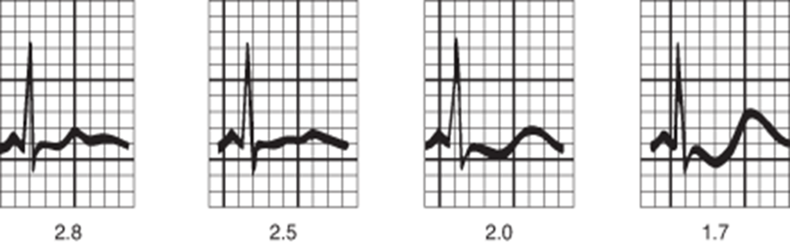
Υποκαλιαιμία: ΗΚΓ μεταβολές
Ελάττωση ή επιπέδωση κυμάτων Τ
Κύματα U
1^{ΟΥ} και 2^{ου} βαθμού κολποκοιλιακός αποκλεισμός
Παράταση QT διαστήματος

Slide 34
ΕΚΔΗΛΩΣΕΙΣ ΥΠΟΚΑΛΙΑΙΜΙΑΣ
Ουροποιητικό σύστημα (νεφροί)
  Μείωση RBF και GFR (αγγειοσύσπαση σε σοβαρή υποκαλιαιμία)
  Μείωση συμπυκνωτικής ικανότητας (πολυδιψία, πολυουρία)
  Αντίσταση στην ADH
  Δομικές μεταβολές επιθηλιακών σωληναριακών κυττάρων (κενοτοπίωση), αλλοιώσεις στο διάμεσο ιστό, κύστεις
  Μεταβολική αλκάλωση (σε σοβαρή καλιοπενία , δράση αλδοστερόνης και ενεργοποίηση αντλίας Η⁺- ATPase)

Slide 35
ΑΙΤΙΑ ΥΠΟΚΑΛΙΑΙΜΙΑΣ
Κατάσταση | Μηχανισμός
Δίαιτα
Δίαιτα ↓ Κ⁺ (<40 mEq/d) | ↓ διαιτητικού Κ⁺ + ↑ νεφρικές απώλειες
Διατροφικές διαταραχές | ↓ διαιτητικού Κ⁺ + ένδεια καλίου
Δίαιτα ↑ σε υδατάνθρακες + αλκοόλ | ↓ διαιτητικού Κ⁺ + shift Κ⁺ ενδοκυττάρια

Slide 36
ΑΙΤΙΑ ΥΠΟΚΑΛΙΑΙΜΙΑΣ
Κατάσταση | Μηχανισμός
Μετακίνηση Κ⁺ ενδοκυττάρια (υποκαλιαιμία από ανακατανομή)
Ινσουλίνη | Μετακίνηση Κ⁺ ενδοκυττάρια
β₂-αγωνιστές | Μετακίνηση Κ⁺ ενδοκυττάρια
Αλκάλωση | Μετακίνηση Κ⁺ ενδοκυττάρια
Χορήγηση βιταμίνης Β12 | Αυξημένη χρησιμοποίηση Κ⁺ στη πρωτεϊνοσύνθεση
Οικογενής υποκαλιαιμική περιοδική παράλυση | Μετάλλαξη γονιδίου α₁-υποομάδας διαύλων Ca⁺⁺ σκελετικών μυών (70%)
Θυρεοτοξική υποκαλιαιμική περιοδική παράλυση | Υπερθυρεοειδισμός

Slide 37
ΑΙΤΙΑ ΥΠΟΚΑΛΙΑΙΜΙΑΣ
Κατάσταση | Μηχανισμός
↑ Νεφρικές απώλειες
Φάρμακα
Διουρητικά | ↑ νεφρικές απώλειες
Αμινογλυκοσίδες, cisplatin | Αναστολή της αντλίας Na⁺-K⁺2Cl⁻ , διαύλων ROMK (παχύ ανιόν σκέλος αγκύλης Henle). Αυξημένες νεφρικές απώλειες K⁺, Ca²⁺, Mg²⁺

Slide 38
ΑΙΤΙΑ ΥΠΟΚΑΛΙΑΙΜΙΑΣ
Κατάσταση | Μηχανισμός
↑ Νεφρικές απώλειες
Σύνδρομα υποκαλιαιμίας - υπέρτασης
Κακοήθης υπέρταση | Ενεργοποίηση άξονα RAAS
Νεφραγγειακή υπέρταση | Ενεργοποίηση άξονα RAAS
Πρωτοπαθής υπεραλδοστερονισμός | ENaC
Σ. Liddle | ↑ παραγωγή ALD
Σύνδρομα περίσσειας αλατοκορτικοειδών | Ανεπάρκεια υδροξυλασών 11-β και 17-α
Συγγενής αδρενεργική υπερπλασία | ↑ νεφρικές απώλειες

Slide 39
ΑΙΤΙΑ ΥΠΟΚΑΛΙΑΙΜΙΑΣ
Κατάσταση | Μηχανισμός
↑ Νεφρικές απώλειες
Σύνδρομα υποκαλιαιμίας – φυσιολογική Α.Π.
RTA (τύπος 1 + 2) | ↑ νεφρικές απώλειες
Σ. Bartter | Μεταλλάξεις συμμεταφορέα Na⁺-K⁺-2Cl⁻ , ROMK
Σ. Gittelman | Μετάλλαξη διαύλων ENaC
Υπομαγνησιαιμία | ↑ νεφρικές απώλειες
Σ. Cushing | ↑ νεφρικές απώλειες

Slide 40
ΑΙΤΙΑ ΥΠΟΚΑΛΙΑΙΜΙΑΣ
Κατάσταση | Μηχανισμός
Εξωνεφρικές απώλειες
ΓΕΣ
Διάρροια | ↑ ΓΕΣ απώλειες
Έμετοι | ↑ νεφρικές απώλειες
Δέρμα
Ιδρώτας | Απώλειες από δέρμα
Έντονη σωματική άσκηση | ↑ νεφρικές απώλειες

Slide 41
ΔΙΑΓΝΩΣΤΙΚΗ ΠΡΟΣΕΓΓΙΣΗ ΥΠΟΚΑΛΙΑΙΜΙΑΣ
Ιστορικό και κλινική εξέταση (διουρητικά, ↑Α.Π.?)
Αποκλεισμός ψευδοϋποκαλιαιμίας ( λευκοκύτταρα >100.000/μl)
Αποκλεισμός καταστάσεων που συνοδεύονται από
ανακατανομή Κ⁺ (απουσία ένδειας Κ⁺)
Προσδιορισμός Κ⁺ ούρων 24ώρου (όχι σε spot)
Εναλλακτικά: Κ⁺/κρεατινίνη σε spot ούρων :
    <13 mEq/g_{creat} : Εξωνεφρικές απώλειες
    >13 mEq/g_{creat} : Νεφρικές απώλειες

Slide 42
ΔΙΑΓΝΩΣΤΙΚΗ ΠΡΟΣΕΓΓΙΣΗ ΥΠΟΚΑΛΙΑΙΜΙΑΣ
Κ⁺ < 20 mEq/d:
→ Εξωνεφρικές απώλειες, ↓ πρόσληψη
Φυσιολογικό pH: μειωμένη πρόσληψη, απώλεια από γαστρεντερικό
Μεταβολική οξέωση: απώλεια από γαστρεντερικό σύστημα (διάρροια)
Μεταβολική αλκάλωση: απώλεια από γαστρεντερικό σύστημα (εμετοί)

Slide 43
ΔΙΑΓΝΩΣΤΙΚΗ ΠΡΟΣΕΓΓΙΣΗ ΥΠΟΚΑΛΙΑΙΜΙΑΣ
Κ⁺ > 20 mEq/d:
→ απώλεια από νεφρούς
Μεταβολική αλκάλωση:
  Χλώριο ούρων <10mEq/d:
    Έμετοί, διουρητικά
  Χλώριο ούρων >10mEq/d:
    Υπέρταση
  Φυσιολογική αλδοστερόνη:
    σ. Cushing, σ. Liddle
  Αυξημένη αλδοστερόνη:
    Πρωτοπαθής υπεραλδοστερονισμός
  Φυσιολογική αρτηριακή πίεση:
    Διουρητικά, καλιοπενία, σ. Bartter, Gitelman
Μεταβολική οξέωση:
    Νεφρική σωληναριακή οξέωση τύπου Ι και ΙΙ

Slide 44
ΘΕΡΑΠΕΙΑ ΥΠΟΚΑΛΙΑΙΜΙΑΣ

Slide 45
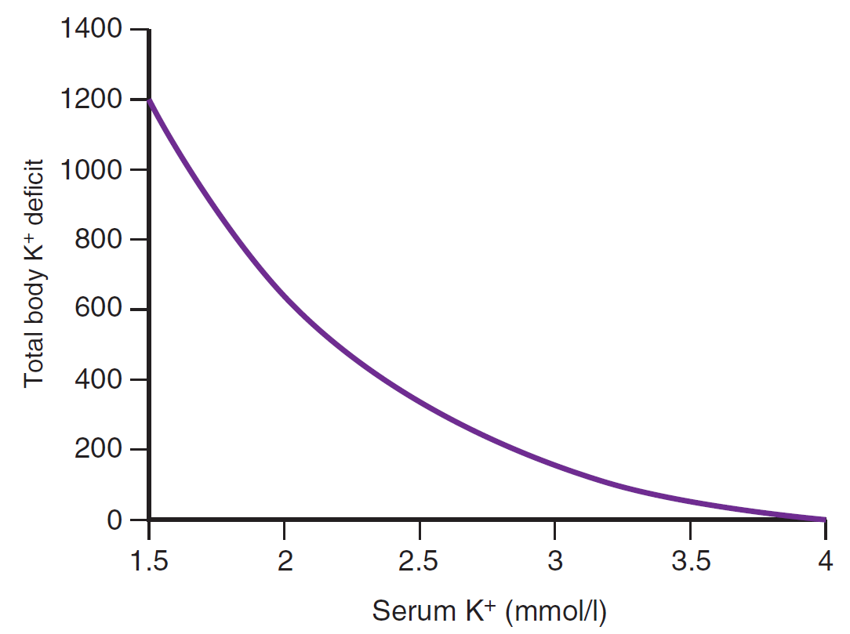
ΚΑΛΙΟ ΟΡΟΥ ΚΑΙ ΣΥΝΟΛΙΚΟ ΕΛΛΕΙΜΑ ΚΑΛΙΟΥ
Συνήθως η απαιτούμενη ποσότητα καλίου είναι πολύ μεγαλύτερη από την υπολογιζόμενη με βάση το επίπεδο του καλίου στον ορό (ανακατανομή καλίου σε χρόνια υποκαλιαιμία).

Slide 46
ΘΕΡΑΠΕΙΑ ΥΠΟΚΑΛΙΑΙΜΙΑΣ: Βασικές αρχές αντιμετώπισης
Από του στόματος χορήγηση καλίου:
Είναι ο ασφαλέστερος τρόπος διόρθωσης της ασυμπτωματικής υποκαλιαιμίας από ανακατανομή.
Προϋποθέτει καλή γαστρεντερική ανοχή από τον ασθενή.

Slide 47
ΘΕΡΑΠΕΙΑ ΥΠΟΚΑΛΙΑΙΜΙΑΣ: Βασικές αρχές αντιμετώπισης
Ενδοφλέβια χορήγηση καλίου:
Ασθενείς με ΓΕΣ διαταραχές
Ως επείγουσα αντιμετώπιση:(αρρυθμίες, παράλυση των αναπνευστικών, επείγουσα χειρουργική επέμβαση).
Επιλογή κεντρικής φλέβας για χορήγηση πυκνού διαλύματος.
Προσθήκη 20-40mEq καλίου (1amp KCL=13mEq) σε 1 λίτρο NaCl 0.9%, αραίωση που μπορεί να φτάσει max τα 60mEq/L.
Αποφεύγεται η χορήγηση καλίου σε ορό γλυκόζης 5% (χορήγηση ενός λίτρου ορού γλυκόζης → μείωση καλίου κατά 0.2-1.4mEq/L).
Μέγιστος ασφαλής ρυθμός χορήγησης 10-20mEq/h.
Υψηλότερος ρυθμός χορήγησης 40mEq/h σε απειλητικές για τη ζωή επιπλοκές της υποκαλιαιμίας όπως τετραπάρεση με συμμετοχή αναπνευστικών μυών.

Slide 48
ΘΕΡΑΠΕΙΑ ΥΠΟΚΑΛΙΑΙΜΙΑΣ: Βασικές αρχές αντιμετώπισης
Διάγνωση της αιτίας διότι η υποκείμενη κατάσταση δείχνει την ανάγκη για θεραπεία:
Υποκαλιαιμία από ανακατανομή:
  Μπορεί να μην χρειάζεται χορήγηση καλίου
Υποκαλιαιμία ή νορμοκαλιαιμία + μεταβολική οξέωση ή υπερτονικότητα του εξωκυττάριου χώρου:
  Παρουσία μεγάλου ελλείμματος καλίου και ανάγκη χορήγησης καλίου πριν ή μαζί με τη διόρθωση της οξέωσης
Αναζήτηση λήψης φαρμάκων ή ύπαρξης κλινικών καταστάσεων που μπορεί να επιδεινώσουν τις συνέπειες της υποκαλιαιμίας:
  Δακτυλίτιδα

Slide 49
ΘΕΡΑΠΕΙΑ ΥΠΟΚΑΛΙΑΙΜΙΑΣ: Βασικές αρχές αντιμετώπισης
Συγκέντρωση καλίου ορού 4mEq/L: Διακοπή χορήγησης καλίου (κίνδυνος εμφάνισης υπερκαλιαιμίας ιδιαίτερα σε ασθενείς με έκπτωση νεφρικής λειτουργίας ή Σ.Δ.).
Συστηματική παρακολούθηση της συγκέντρωσης του καλίου και της οξεοβασικής ισορροπίας κατά τη διόρθωση της υποκαλιαιμίας.
Σε ανθεκτική στη θεραπεία υποκαλιαιμία → προσδιορισμός μαγνησίου ορού.

Slide 50
ΥΠΕΡΚΑΛΙΑΙΜΙΑ (Κ+ > 5 mEq/L)

Slide 51
ΥΠΕΡΚΑΛΙΑΙΜΙΑ
Σπάνια (<1%) σε ασθενείς χωρίς υποκείμενα νοσήματα ή χρήση φαρμάκων.
Η ύπαρξη υπερκαλιαιμίας υποδηλώνει ανεπαρκή νεφρική απεκκριτική λειτουργία για το κάλιο (400-600 mmol/d).
11% των ασθενών που λαμβάνουν αναστολείς του συστήματος RAAS.
Συχνό εύρημα σε ασθενείς με νεφρική δυσλειτουργία (33-83%).

Slide 52
ΨΕΥΔΟΫΠΕΡΚΑΛΙΑΙΜΙΑ (ΨΕΥΔΗΣ)
Σχετιζόμενη με τη λήψη και αποθήκευση του δείγματος
  Εργώδης αιμοληψία
  Εφαρμογή ισχυρής περίδεσης
  Λήψη αίματος με «πεταλούδα»
  Ακατάλληλο φιαλίδιο (potassium EDTA)
  Κατάψυξη
  Παρατεταμένος χρόνος αποθήκευσης
Συνυπάρχουσες καταστάσεις
  Θρομβοκυττάρωση
  Σοβαρή λευκοκυττάρωση
  Αιματολογικές δυσκρασίες

Slide 53
ΑΙΤΙΑ ΥΠΕΡΚΑΛΙΑΙΜΙΑΣ
Αυξημένη διαιτητική πρόσληψη
Η αυξημένη διαιτητική πρόσληψη καλίου δεν προκαλεί υπερκαλιαιμία, εκτός αν συνυπάρχει νεφρική νόσος ή λήψη φαρμάκων.
Συνήθη αίτια:
  Συμπληρώματα καλίου
  Υποκατάστατα άλατος (χλωριούχο κάλιο)
  Παρεντερική διατροφή
  Τροφές πλούσιες σε κάλιο

Slide 54
ΑΙΤΙΑ ΥΠΕΡΚΑΛΙΑΙΜΙΑΣ
Ανακατανομή από τον ενδο- στον εξωκυττάριο χώρο
Οξέωση από μη οργανικά οξέα
Σοβαρή υπεργλυκαιμία (υπερωσμοτικότητα)
Μαννιτόλη (υπερωσμοτικότητα)
β-αναστολείς (σπάνια)
Τοξικός δακτυλιδισμός (αναστολή Na⁺-K⁺-ATPάσης)

Slide 55
ΑΙΤΙΑ ΥΠΕΡΚΑΛΙΑΙΜΙΑΣ
Μαζική έξοδος καλίου από τον ενδοκυττάριο χώρο
Αιμόλυση
Ραβδομυόλυση
Εκτεταμένα εγκαύματα
Σύνδρομο λύσης
Έντονη σωματική δραστηριότητα
Τραύμα (ισχαιμία, crush syndrome)

Slide 56
ΑΙΤΙΑ ΥΠΕΡΚΑΛΙΑΙΜΙΑΣ
Μειωμένη νεφρική αποβολή
Μείωση του GFR (ΟΝΒ, ΧΝΝ)
Φάρμακα:
  Αναστολείς του άξονα RAAS (→ υποαλδοστερονισμός)
    ΜΣΑΦ → ↓ ρενίνης
    α-ΜΕΑ → ↓ αγγειοτενσίνηςΙΙ
    Ηπαρίνη → ↓ αλδοστερόνης
    Σπιρονολακτόνη → ↓ αλδοστερόνης
  Αναστολή των διαύλων ENaC
    Αμιλορίδη, τριαμπτερένη, τριμεθοπρίμη, πενταμιδίνη

Slide 57
ΑΙΤΙΑ ΥΠΕΡΚΑΛΙΑΙΜΙΑΣ
Μειωμένη νεφρική αποβολή
Υποαλδοστερονισμός (Νεφρική σωληναριακή οξέωση τύπου IV)
  Υπορενιναιμικός υποαλδοστερονισμός
    Διαβητική νεφροπάθεια
    Αποφρακτική ουροπάθεια
    Παθήσεις διάμεσου νεφρικού ιστού
  Ψευδοϋποαλδοστερονισμός (δυσλειτουργία υποδοχέα αλδοστερόνης)

Slide 58
ΕΚΔΗΛΩΣΕΙΣ ΥΠΕΡΚΑΛΙΑΙΜΙΑΣ
Η συμπτωματολογία ποικίλει και συνήθως σχετίζεται με τα υποκείμενα αίτια (πολυουρία – πολυδιψία σε αρρύθμιστο ΣΔ).
Σοβαρές εκδηλώσεις εμφανίζονται σε κάλιο ορού >7mEq/L ή σε οξεία εγκατάσταση.
Η εξέλιξη και η σοβαρότητα των ΗΚΓφικών μεταβολών ΔΕΝ συμβαδίζει τις περισσότερες φορές με το επίπεδο καλίου.

Slide 59
ΕΚΔΗΛΩΣΕΙΣ ΥΠΕΡΚΑΛΙΑΙΜΙΑΣ
Νευρομυϊκό σύστημα (μειωμένο δυναμικό ηρεμίας)
  Μυϊκή αδυναμία
  Παραισθησίες, αιμωδίες
  Παράλυση
Τοξικότητα στο μυοκάρδιο (επιβαρυντικοί παράγοντες):
  Υπασβεσταιμία
  Οξέωση
  Υπομαγνησιαιμία
  Αιφνίδια εγκατάσταση

Slide 60
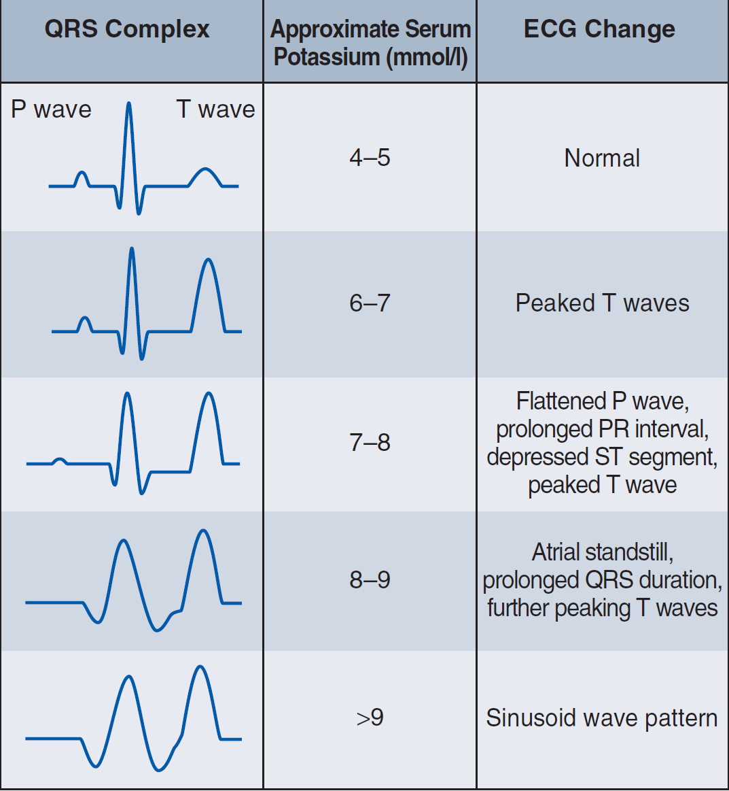
ΗΚΓφικές μεταβολές στην υπερκαλιαιμία

Slide 61
ΘΕΡΑΠΕΙΑ ΥΠΕΡΚΑΛΙΑΙΜΙΑΣ

Slide 62
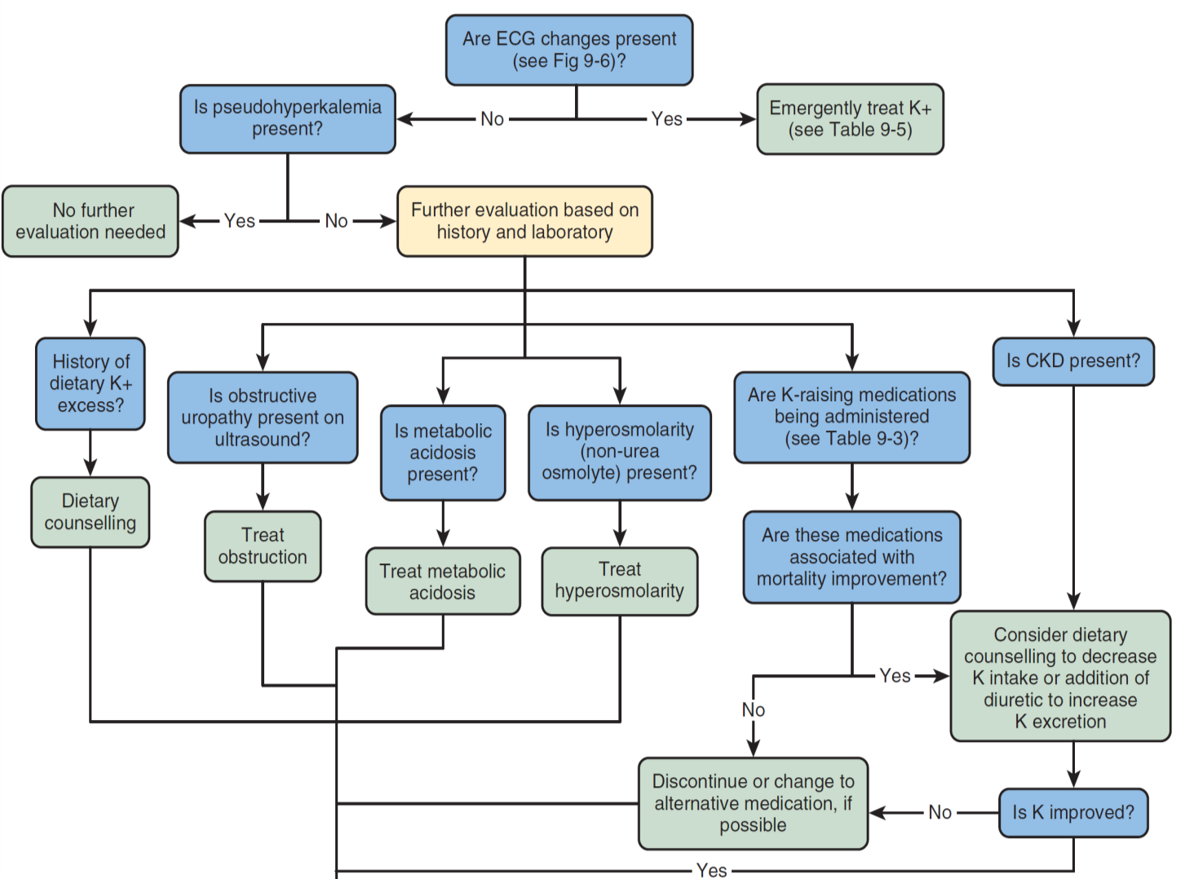





Slide 63
ΘΕΡΑΠΕΙΑ | ΔΟΣΟΛΟΓΙΑ | ΟΔΟΣ ΧΟΡΗΓΗΣΗΣ | ΕΝΑΡΞΗ / ΔΙΑΡΚΕΙΑ | ΑΠΟΤΕΛΕΣΜΑ
Γλυκονικο Ca⁺⁺ | 1g (4.4 mEq) | IV (5min) | 1-2min / 10-30min | Σταθεροποίηση μεμβρανικού δυναμιού
Σαλβουταμόλη 0.5% (Aerolin) | 10 – 20 mg | Εισπνοές (20min) | 30min / 1-2h | Είσοδος καλίου στα κύτταρα
Γλυκόζη (Calorose 35%) | 100 ml | IV 10 min | 30min / 2-6h | Είσοδος καλίου στα κύτταρα
Κρυσταλλική ινσουλίνη | 10 IU | IV bolus | 10-20min / 2-6h | Είσοδος καλίου στα κύτταρα
Διττανθρακικό νάτριο | 50 – 100 mEq | IV 30 min | 30-60min / 2-6h | Είσοδος καλίου στα κύτταρα
Ιοντοανταλλακτική ρητίνη (Kayexalate) | 15 – 60 g | pos / υποκλυσμοί | 2-6h / κυμαινόμενη | Εντερική δέσμευση καλίου
Φουροσεμίδη (Lasix) | 20 – 80 mg | IV bolus | 5-30min / 2-6h | ↑ νεφρικής αποβολής
Αιμοκάθαρση

Slide 64
ΣΥΜΠΕΡΑΣΜΑΤΑ
  Το κάλιο είναι το κύριο ενδοκυττάριο κατιόν.
  Αλλαγές στη συγκέντρωση του καλίου έχουν σημαντική επίπτωση στη νευρομυϊκή διεγερσιμότητα.
Οι νεφροί είναι υπεύθυνοι για την διατήρηση της ομοιοστασίας και του ισοζυγίου καλίου μέσω της ρύθμισης της απεκκρινόμενης ποσότητας καλίου.
Η απέκκριση του καλίου γίνεται κυρίως στο άπω τμήμα του νεφρώνα και εξαρτάται από την αλδοστερόνη, τα επίπεδα του καλίου στον ορό και από τον ρυθμό ροής του διηθήματος.
Οξεοβασικές, μεταβολικές και ορμονικές διαταραχές και φάρμακα επηρεάζουν την ομοιοστασία προκαλώντας αντίστοιχες διαταραχές στα επίπεδα του καλίου.

Slide 65
ΟΙΚΟΓΕΝΗΣ ΠΕΡΙΟΔΙΚΗ ΥΠΟΚΑΛΙΑΙΜΙΚΗ ΠΑΡΑΛΥΣΗ
Μετάλλαξη που αφορά στην α₁-υποομάδα διαύλων Ca²⁺ των σκελετικών μυών (70%), (30% δίαυλοι Na⁺)
Επίπτωση 1/100.000
Έναρξη νόσου την 2^{η} δεκαετία της ζωής
Επεισόδια σοβαρής υποκαλιαιμίας που οφείλεται αποκλειστικά στην μετακίνηση καλίου από τον εξω- στον ενδοκυττάριο χώρο
Συμπτωματολογία: σοβαρή μυική αδυναμία, παράλυση (διάρκεια: ώρες-ημέρες)
Εκλυτικοί παράγοντες:
  Γεύμα πλούσιο σε υδατάνθρακες (έκκριση ινσουλίνης)
  Έντονη σωματική άσκηση και έκθεση σε κρύο περιβάλλον (β₂-αδρενεργκή διέγερση)
  Χορήγηση γλυκοκορτικοειδών
Αντιμετώπιση:
  Χορήγηση καλίου (pos, IV)
  Ακεταζολαμίδη
  Δίαιτα υψηλή σε κάλιο, χαμηλή σε νάτριο και υδατάνθρακες

